Slide 1
Муниципальное бюджетное дошкольное образовательное учреждение
детский сад № 17 города Ставрополя
Информационное пространство дошкольников в условиях цифровизации образования
Заместитель заведующего по УВР
Т.Ю.Красильникова

Slide 2
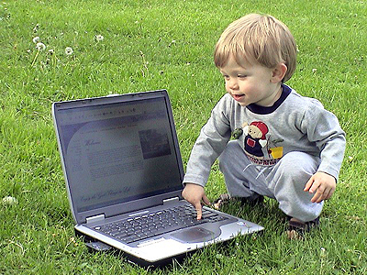
Информационное пространство

Slide 3
Правовое регулирование
Государственная программа Российской Федерации «Развитие образования» на 2018 — 2025 годы включает в себя приоритетный проект «Современная цифровая образовательная среда в Российской Федерации», который нацелен на создание возможностей для получения качественного образования гражданами разного возраста и социального положения с использованием современных информационных технологий.
Закон РФ «Об образовании в Российской Федерации»
В соответствии со ст. 16, п. 3 информационно-образовательная среда включает в себя электронные информационные и образовательные ресурсы, совокупность информационных и телекоммуникационных технологий, соответствующих технологических средств и обеспечивает освоение обучающимися образовательных программ в полном объеме независимо от места нахождения обучающихся.
Федеральный государственный образовательный стандарт дошкольного образования:
п. 3.2.8. Организация должна создавать возможности:
1) для предоставления информации о Программе семье и
всем заинтересованным лицам, вовлеченным в
образовательную деятельность, а также широкой
общественности;
2) для взрослых по поиску, использованию материалов,
обеспечивающих реализацию Программы, в том числе в
информационной среде.
Образовательное пространство должно быть оснащено средствами обучения и воспитания (в том числе техническими).

Slide 4
Компоненты информационного пространства
Формирование информационно-образовательной среды в ДОУ
Организационно- управленческий компонент
методический компонент
Образовательный компонент
Компонент взаимодействия с родителями, педагогическим сообществом
Делопроизводство, создание баз данных
обучение кадров
Комплексная интегрированная деятельность с включением ИКТ;
стимулирование познавательной активности воспитанников
официальный сайт ДОУ, персональные сайты педагогов
размещение информации на государственных порталах
Электронный информационно-методический банк для педагогов (медиатека)
использование ИКТ на родительских собраниях, праздниках, развлечениях
взаимодействие с общественностью, социальными партнерами
Использование компьютерных программ в коррекционно-развивающей деятельности специалистов
издательская деятельность

Slide 5
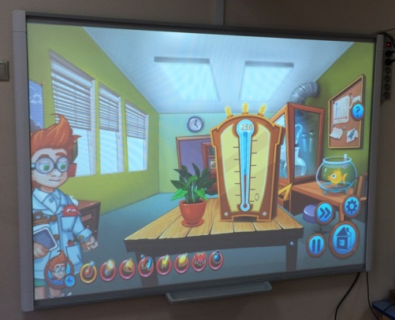
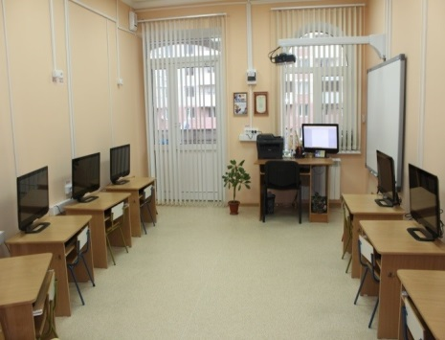
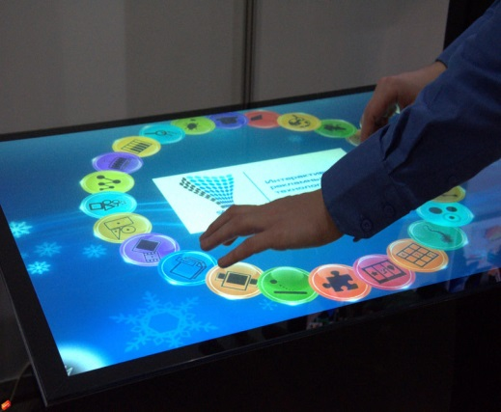
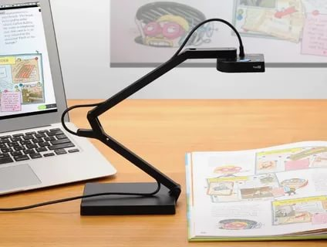
Результаты информатизации
АРМ-12
27 ноутбуков
12 МФУ
Интерактивная доска-15
Компьютерный класс / на 8 мест/
Интерактивный киоск
Информационное табло
Единая локальная сеть по учреждению
Система контроля качества знаний
АИС
Электронная почта
Сайт ДОУ
Всего в учреждении-
42 педагога
100% педагогов имеют уровень продвинутого пользователя компьютером

Slide 6
Информационное пространство дошкольника
Использование ИКТ
Совместная деятельность педагога с детьми
Непосредственно-образовательная деятельность
Индивидуальная работа

Slide 7
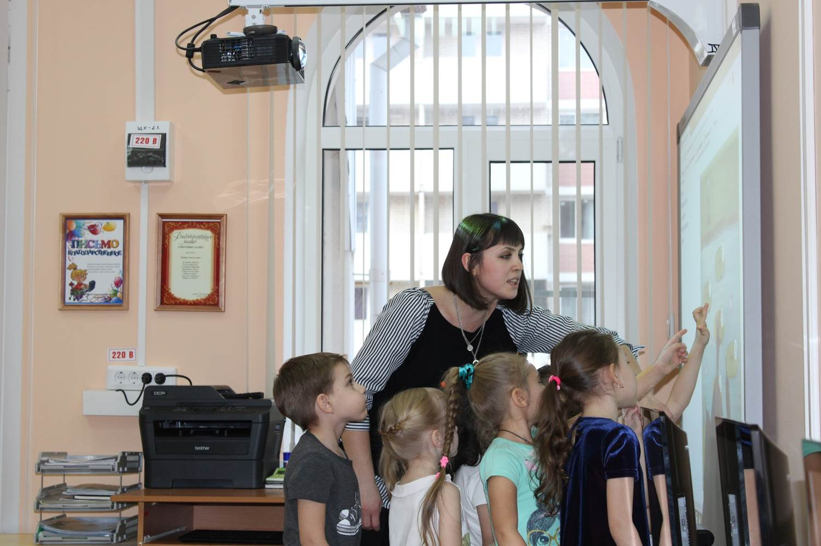
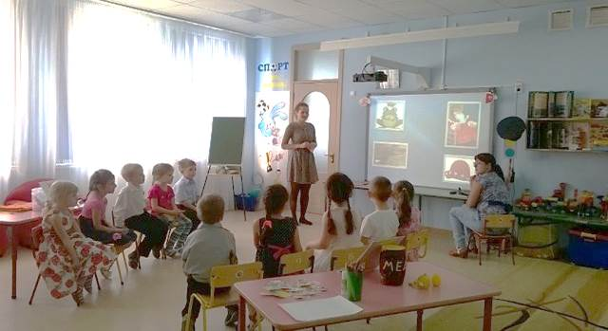
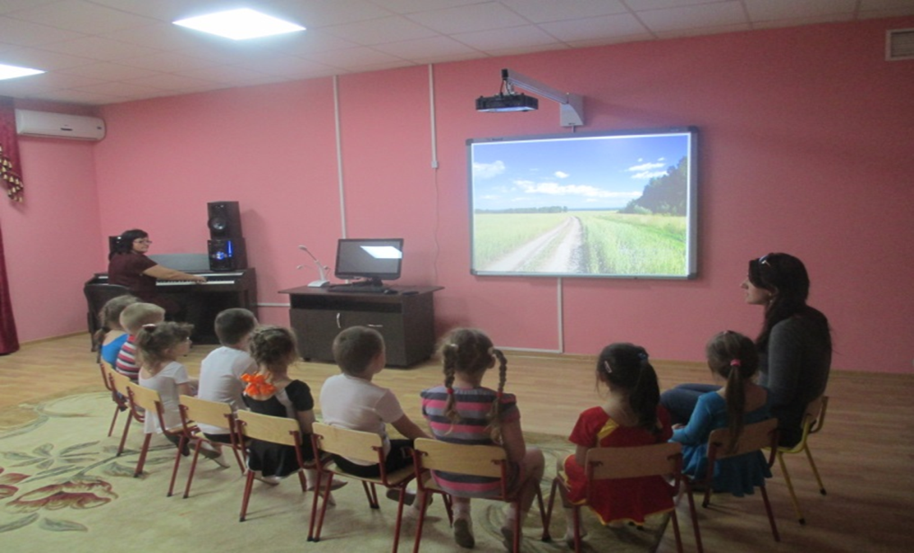
Информационное пространство дошкольника

Slide 8
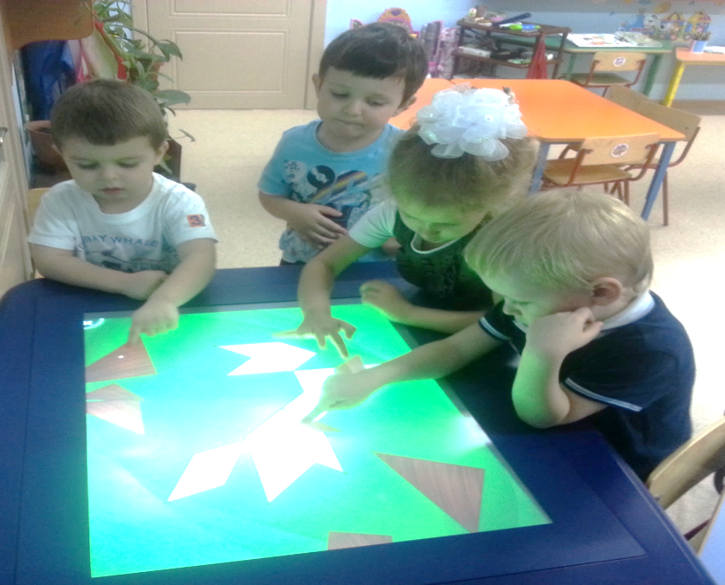
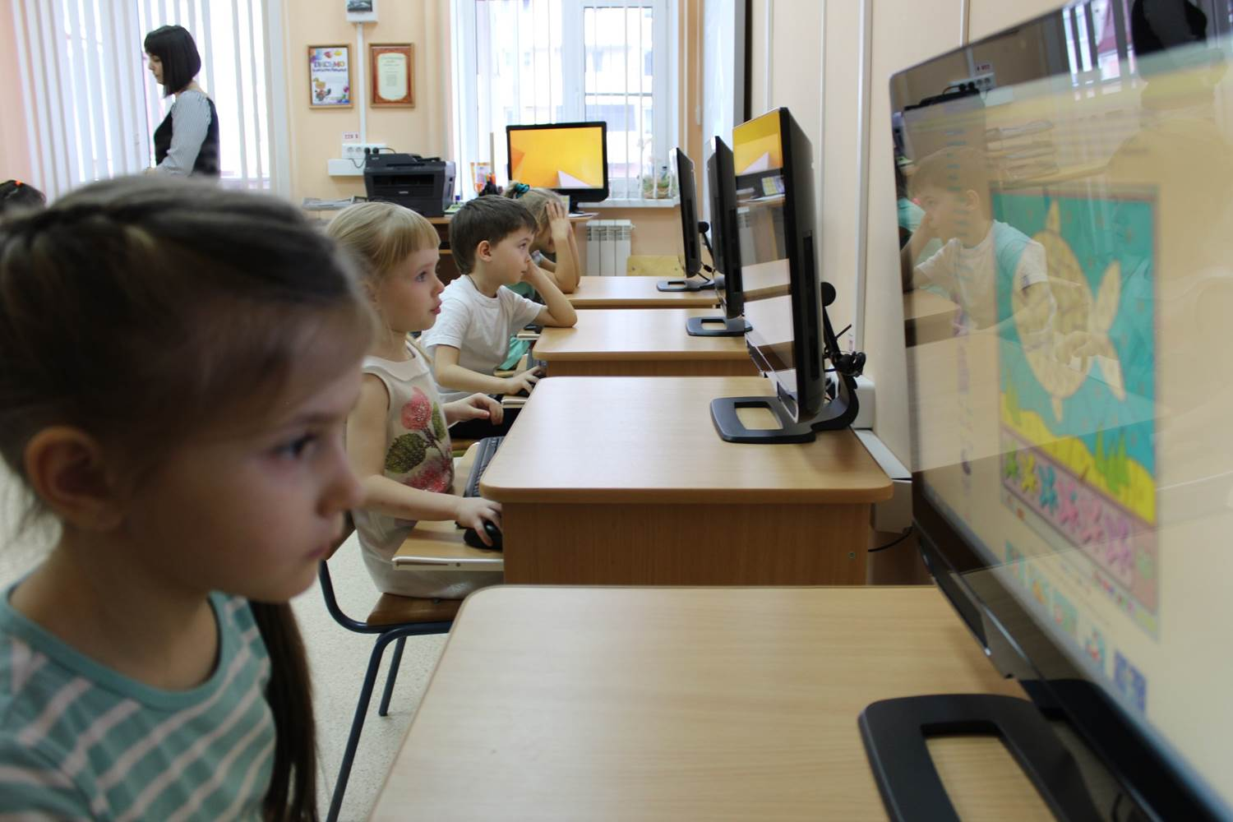
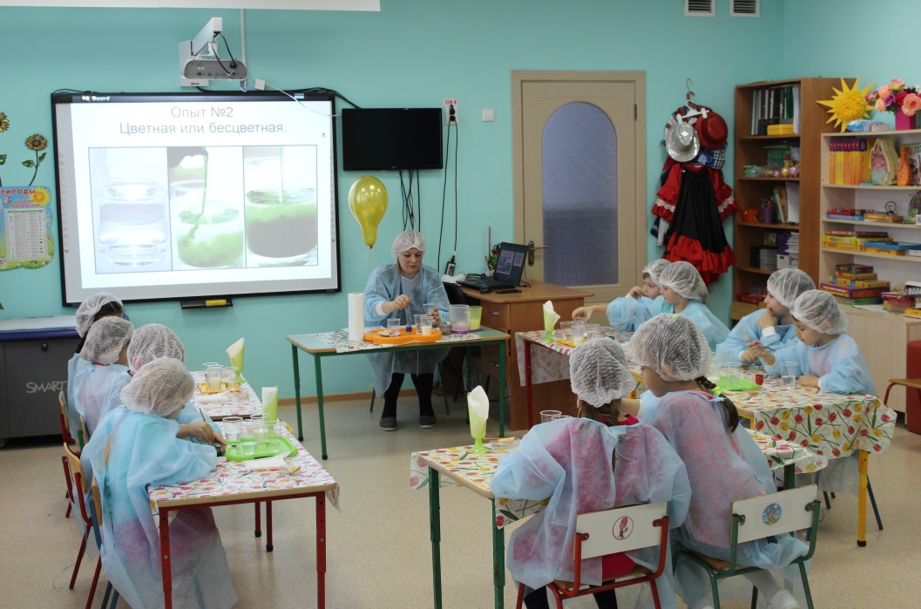
Информационное пространство дошкольника

Slide 9
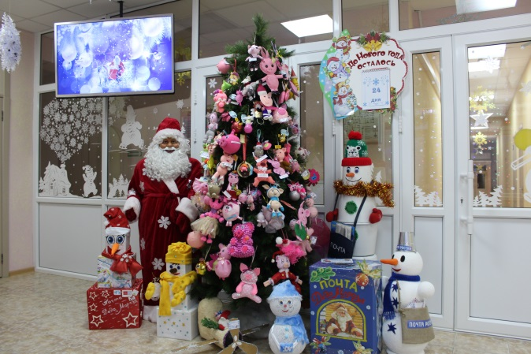
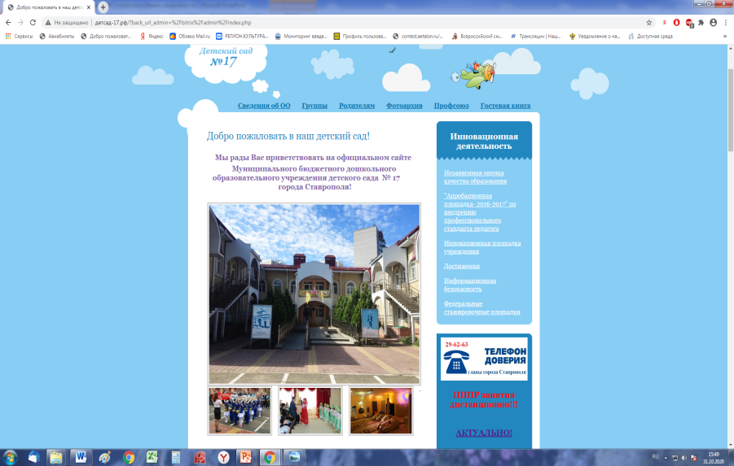
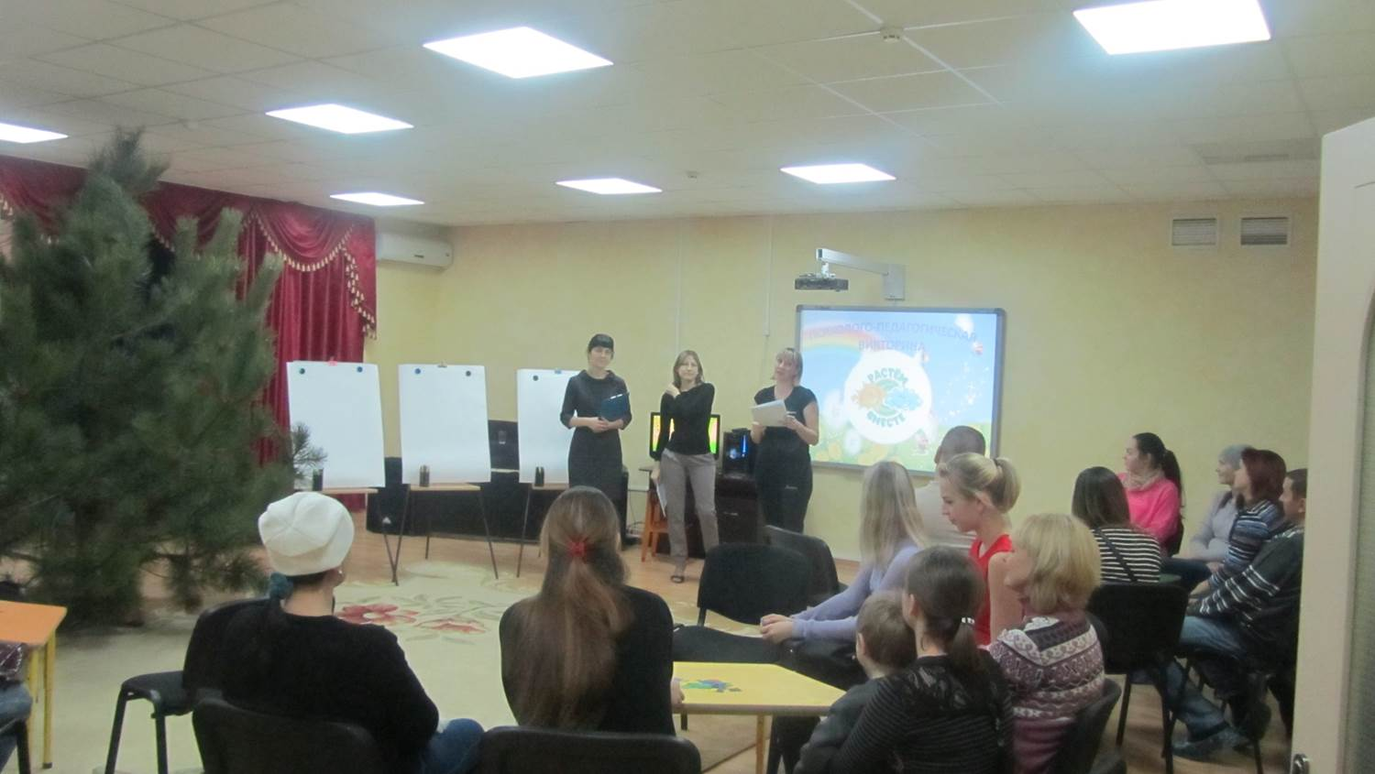
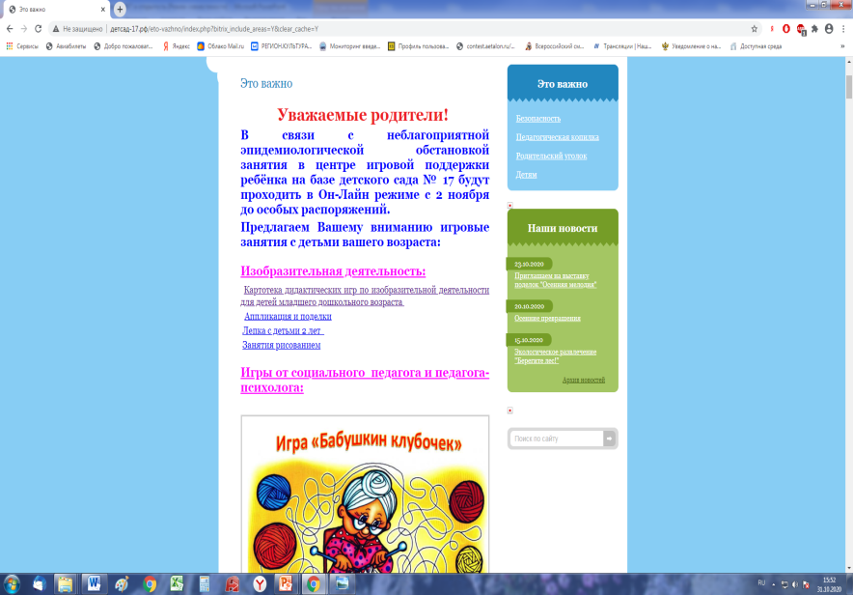
Единое информационное пространство

Slide 10
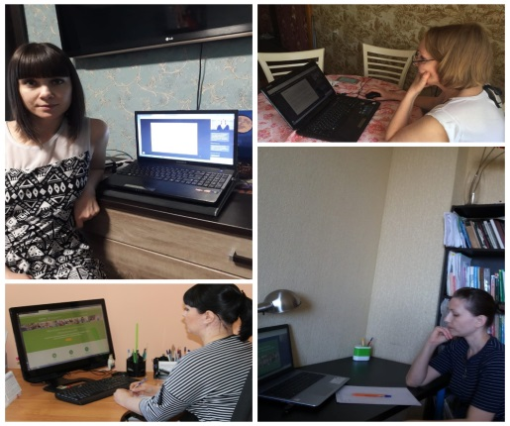
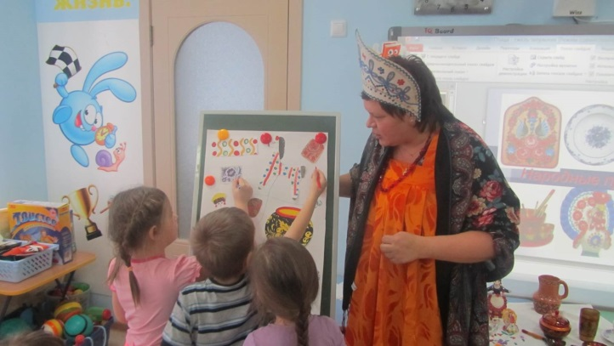
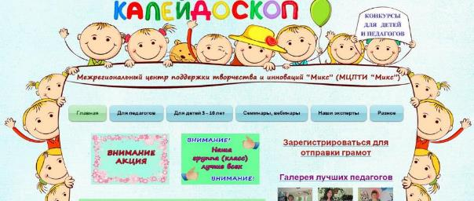
ИКТ – компетентность педагогов
Участие в вебинарах
и видеоконференциях
Участие в деятельности
инновационной площадки
Мероприятия
Участие в конкурсах
Профессиональные сайты

Slide 11
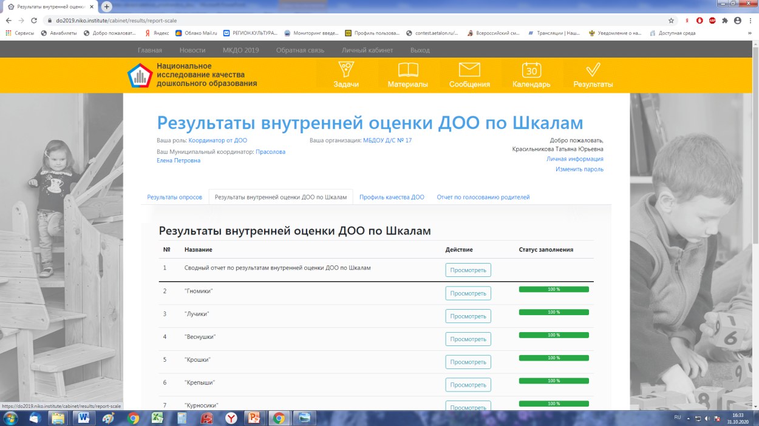
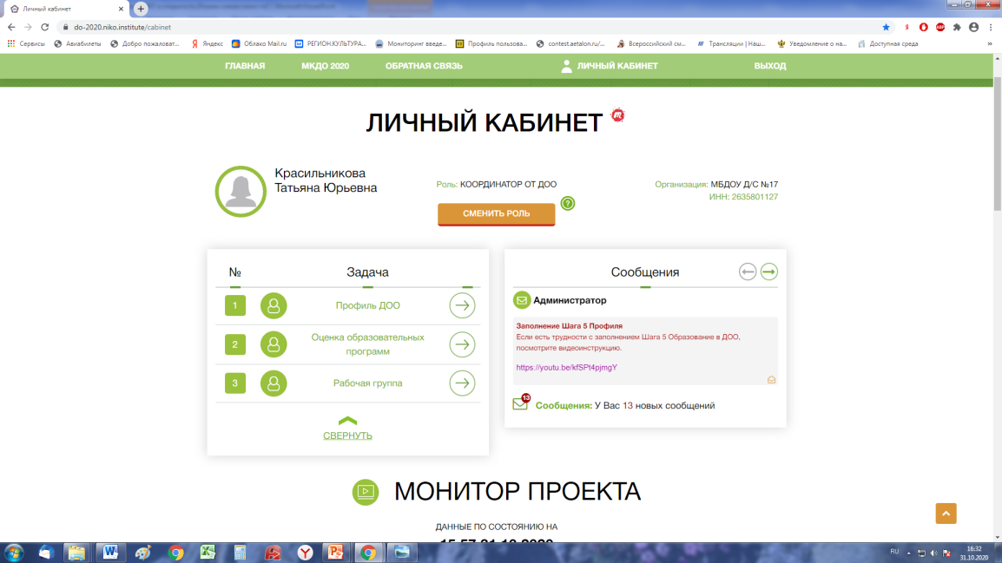
Механизмы МКДО

Slide 12
«Если сегодня будем учить так, как учили вчера, мы украдём у наших детей завтра» Джон Дьюи (американский педагог, социолог)

Slide 13
Спасибо за внимание!

